Slide 1

Netshoes
Teste de Arquitetura
DANIEL ARTHUR GENNARI JUNIOR
25/09/2017

Slide 2

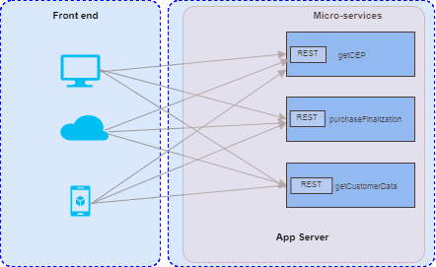
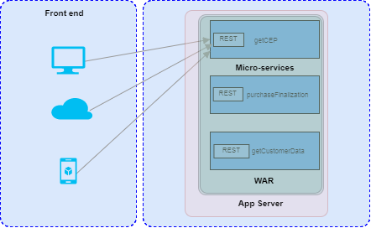
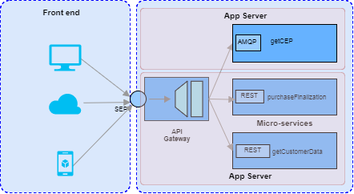
3) MicroServiço
TO-BE:
Propor a construção do um serviço gerCEP que, por ser altamente acessado, deve ser performático. Para isto devemos construir uma arquitetura orientada a micro serviços com a implementação do pattern API Gateway como Single Entry Point, pois o mesmo permite utilizar protocolos diferentes (REST, AMQP)
AS-IS:
O serviço getCEP está construído em uma arquitetura monolítica e por ser altamente acessado, deve ser evoluído.
Premissa: Construir um micro serviço com o problema de SEP (Single Entry Point) resolvido .
1
Arquitetura
2
1
AS-IS
Solução: O serviço getCEP em específico deve ser construído com o protocolo AMQP e uso do método sendAndReceive para tornar síncrono. A propriedade correlationalId deve ser configurada com um valor exclusivo para cada pedido, assim é possível fazer a correlação entre a mensagem postada na fila de resposta e a solicitação. Isto tornará o serviço altamente performático.
Arquiteturas monolíticas empacotam os serviços em uma única unidade (.war)
Quando precisar fazer a manutenção somente do serviço getCEP, será necessário executar o deploy (stop/start) de todo o container
2
TO-BE

Slide 3
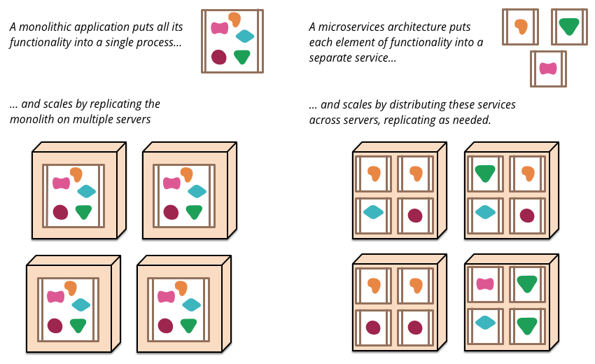
3) Micro Serviço
O que é Micro Serviço?
Um micro serviço é um componente de negócio que, desacoplado de um processo monolítico maior, pode agora atender plenamente aos requisitos funcionais solicitados, de maneira independente, com runtime próprio, podendo ser gerenciado, escalonado, monitorado e depreciado parecido com o ciclo de vida de um API.
https://martinfowler.com/articles/microservices.html

Slide 4
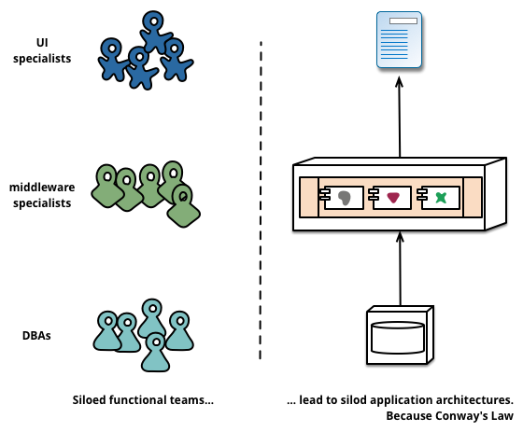
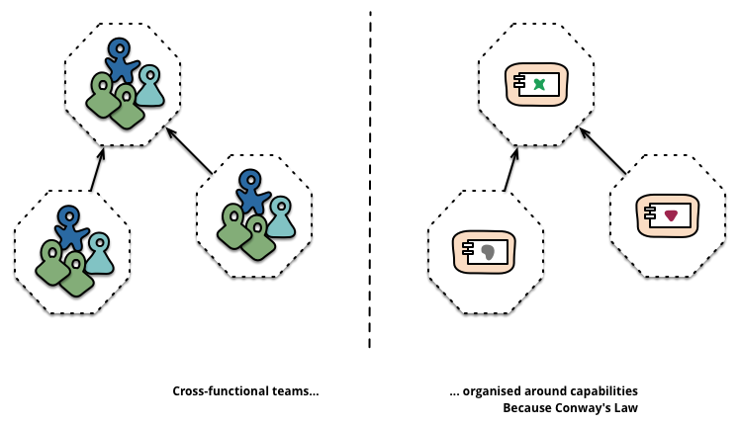
3) Micro Serviço
Porque devemos utilizar?
Quando um grande Sistema existente necessitar ser dividido em partes, ou seja, em um conjunto de serviços , ou quando um Novo grande Sistema for construído, faz sentido utilizar Micro Serviços para ser desenvolvido, testado e implantado de forma independente, por times com skills diferentes, porém unidos e com prioridades diferentes. .
Abordagem monolítica
Abordagem em micro serviço
https://martinfowler.com/articles/microservices.html

Slide 5
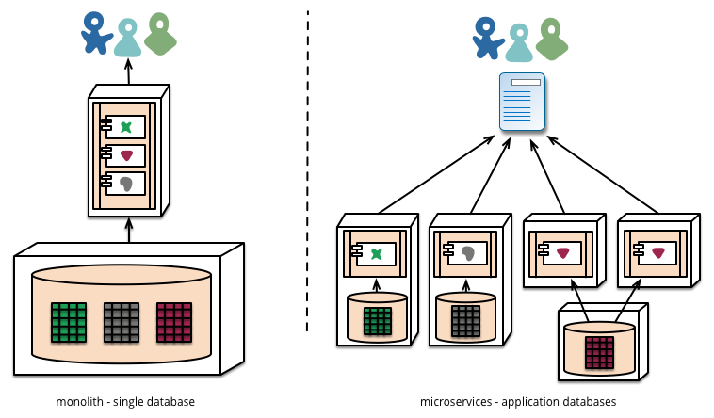
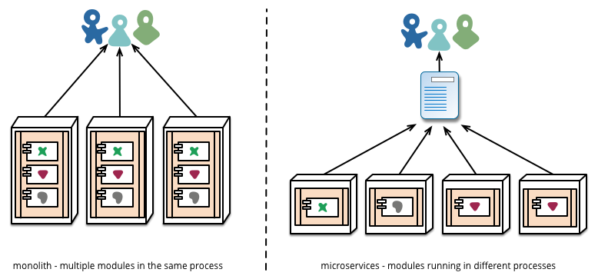
3) Micro Serviço
Quais São os Prós e Contras?
Prós: Com a segregação dos serviços, os dados também são armazenados separadamente por serviço assim, é possível usar a persistência poliglota em apenas um banco de dados deste próprio serviço, aumentando a performance.
Contra: A complexidade do ambiente operacional em produção é significativa, pois para cada micro serviço haverá uma instância a ser gerenciada.
Prós
Contra
https://martinfowler.com/articles/microservices.html

